Slide 1
Predicción de Parkinson a partir de Datos de Tecleo
Rodrigo Dominguez
Taller integrado de ciencia de datos

Slide 2
Introducción
El presente proyecto aborda el análisis de muestras de tecleo de 85 personas con el propósito de detectar la enfermedad de Parkinson, un trastorno neurodegenerativo que afecta a más de 8.5 millones de personas en el mundo, cifra que continúa en aumento. Ante esta realidad, surge la necesidad de desarrollar herramientas no invasivas que faciliten su detección temprana. El objetivo principal fue implementar un modelo de aprendizaje automático basado en redes neuronales GRU, capaz de clasificar a los pacientes mediante el análisis de datos de su interacción con el teclado.

Slide 3
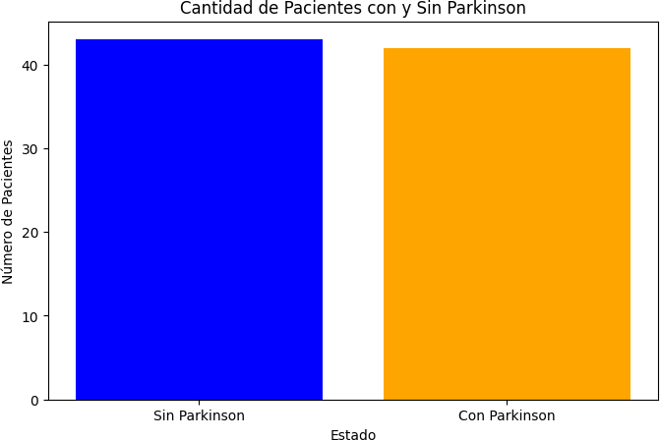
Datos
Los datos pertenecen a la base de datos de neuroQWERTY .
La base de datos nos proporciona información de 85 pacientes: 43 sanos y 42 con Parkinson.
Cada individuo tiene un archivo donde hay información de la escritura del paciente, teniendo la tecla presionada, el tiempo que la mantuvo, tiempo de pulsación y liberación. A cada paciente se les hizo escribir un texto y de ahí sacaron la información anteriormente mencionada.
Aparte de los archivos mencionados hay otro que resume la información, dándonos datos como el id del paciente, gt(si tiene Parkinson o no), nqScore, typingspeed entre otros que no se usaron para la realización del proyecto.

Slide 4
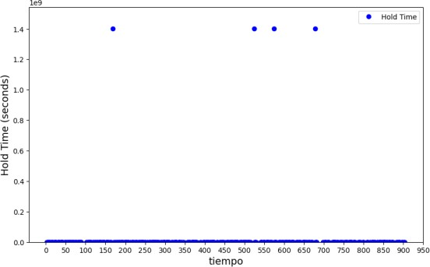
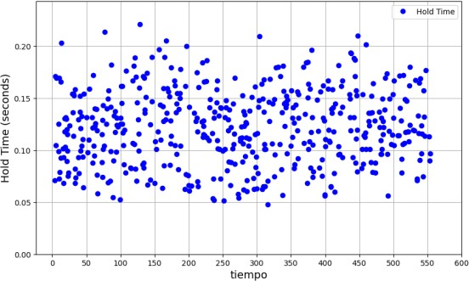
Preparación de datos
Las muestras se redujeron a 563 segundos ya que es el tiempo mínimo que un paciente escribió y así se tendría el mismo tiempo de información por persona.
También se limpiaron valores anómalos utilizando el rango intercuartílico y los valores faltantes en el DataFrame se rellenaron con la media de las columnas correspondiente.

Slide 5
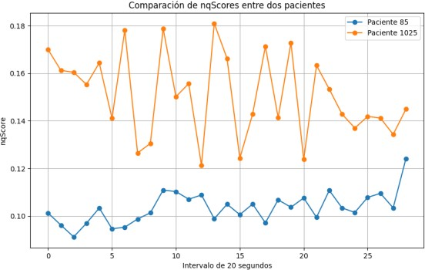
Métrica clave -nqScore
Es un índice derivado de los patrones de tecleo que analiza características como la duración de pulsaciones de teclas y la distribución de valores en intervalos temporales. Su propósito es capturar patrones relacionados con alteraciones motoras características de la enfermedad de Parkinson. Mientras más alto el nqScore resultante es más probable que esa persona tenga la EP.
Cada muestra también se dividió en ventanas de tiempo, en el caso de la imagen se muestran los nqScores resultantes de intervalos de 20 segundos.

Slide 6
Selección del modelo
Se decidió usar el modelo Gated Recurrent Unit(GRU).
Razones:
Capacidad para manejar datos secuenciales.
Eficiencia en conjuntos de datos pequeños.
Adaptabilidad a patrones complejos.

Slide 7
Entrenamiento y evaluación
Entrenamiento:
División de los datos en 80% entrenamiento y 20% prueba.
Configuración: 20 épocas, batch size de 16.
Evaluación:
Métrica utilizada: Precisión, Recall, F1-Score y Accuracy.
Resultados clave: Precisión en el conjunto de prueba: 82%.
Predicción:
Generación de etiquetas para datos no vistos y análisis de desempeño mediante:
Matriz de confusión.
Reporte de clasificación

Slide 8
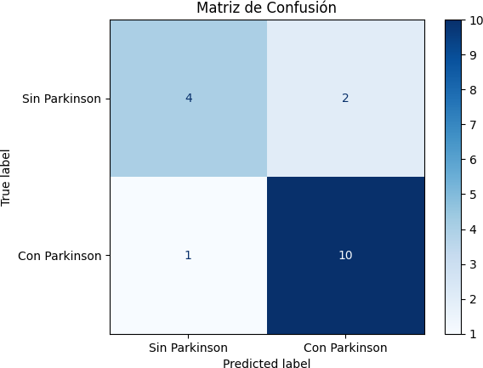
Resultados
Intervalo(seg) | Accuracy | F1-score | Precision | Recall
0,2 | 0,35 | 0,26 | 0,18 | 0,5
0,5 | 0,41 | 0,39 | 0,51 | 0,51
5 | 0,76 | 0,72 | 0,76 | 0,70
15 | 0,76 | 0,74 | 0,74 | 0,74
20 | 0,82 | 0,8 | 0,82 | 0,79
50 | 0,71 | 0,69 | 0,69 | 0,70

Slide 9
Comparación de modelos
Modelo | Accuracy | F1-score | Precision | Recall
GRU | 0,82 | 0,8 | 0,82 | 0,79
Random forest | 0,53 | 0,51 | 0,71 | 0,64
Xtream Gradiant Boosteam | 0,65 | 0.65 | 0,68 | 0.69
SVM | 0,53 | 0,51 | 0,71 | 0,64

Slide 10
Discusión
Hallazgos clave:
GRU es adecuado para datos secuenciales, pero sufre limitaciones con conjuntos de datos pequeños.
El intervalo de 20 segundos optimiza la captura de patrones relevantes.
Si bien se logró un buen porcentaje de predicción, este no alcanza a competir con exámenes médicos para diagnosticar el Parkinson.
Limitaciones:
Riesgo de falsos positivos en pacientes sanos.
Necesidad de ampliar el conjunto de datos.

Slide 11
Conlusión
Este proyecto se presenta como una herramienta complementaria, no invasiva y accesible, diseñada para analizar patrones de tecleo y detectar posibles signos tempranos de Parkinson. Aunque no proporciona un diagnóstico definitivo, sus resultados pueden ser útiles para que las personas con dudas sobre su estado de salud tomen conciencia y consideren la necesidad de consultar a un médico para realizarse pruebas más detalladas. Para mejorar el alcance y la precisión del proyecto, sería fundamental ampliar el conjunto de datos disponible, lo que permitiría un entrenamiento más robusto del modelo y una mayor capacidad de generalización.

